Slide 1

§ 13 пересказ, знать записи в тетради, устно ответить на вопросы после §
Домашнее задание

Slide 2
Проверка домашнего задания
Пересказ §

Slide 3
Цель?
Методы достижения цели?
Сила и слабость Речи Посполитой

Slide 4
Цель: Сформировать у учащихся понимание причин возвышения и упадка Речи Посполитой в XVI–XVII веках.
Методы достижения цели: работа с картой, учебником, индивидуальная работа, обсуждение
Сила и слабость Речи Посполитой

Slide 5
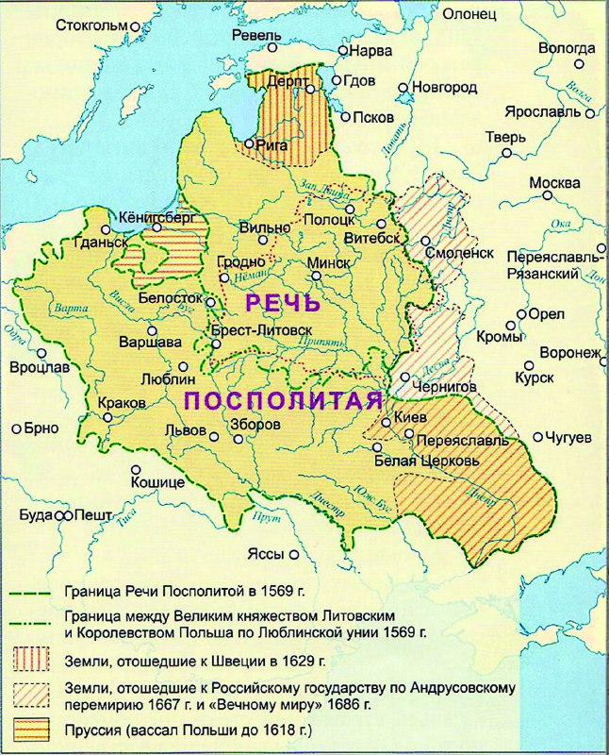
Какие крупные города можно выделить?
Какие на XVI век русские города входили в состав Речи Посполитой?
Речь Посполитая образовалась из каких государств?
Прочитать пункт 1.

Slide 6
Политическое устройство Речи Посполитой
Пункт 2.
Восстановите схему
____________________
(крупные землевладельцы, занимали все важные должности)
____________________
(выборный)
______________
дворянство, опора короля
____________________
____________________
(150 человек)
____________________
(236 человек)
____________________

Slide 7
Политическое устройство Речи Посполитой
Магнаты
(крупные землевладельцы, занимали все важные должности)
Король
(выборный)
Шляхта – дворянство, опора короля
СЕЙМ
СЕНАТ
(150 человек)
Верхняя палата парламента
Посольская Изба
(236 человек)
Нижняя палата парламента
Право «либерум вето»

Slide 8
Почему Реформация и Контрреформация в Польше не привели к религиозным войнам?

Slide 9
Записать
Люблинская уния - договор, заключённый в 1569 году между Королевством Польским и Великим княжеством Литовским, в результате которого образовалось новое государство - Речь Посполитая. Цель: противостояние России.

Slide 10
Кто такие? Пункт 3. Дайте краткое описание
Стефан Баторий | Ян Замойский | Генрих Валуа | Сигизмунд III | Ян III Собеский

Slide 11
Каковы были главные противники и союзники Речи Посполитой в XVII в.?
Пункт 4. Прочитать

Slide 12
В чем сила и слабость Речи Посполитой?

Slide 13
Слабость | Сила
Разногласия шляхты; Религиозные конфликты; Внешнеполитические поражения | Политическое устройство Многонациональный характер; Военная мощь

Slide 14
Цель: Сформировать у учащихся понимание причин возвышения и упадка Речи Посполитой в XVI–XVII веках.
Методы достижения цели:
Сила и слабость Речи Посполитой

Slide 15
Кубик Блума
Рефлексия

